Slide 1
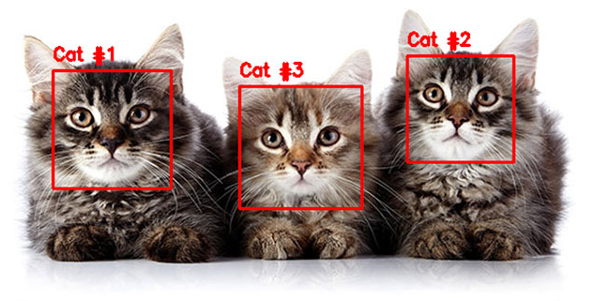
Faces

Slide 2


Исходные данные
+

Slide 3
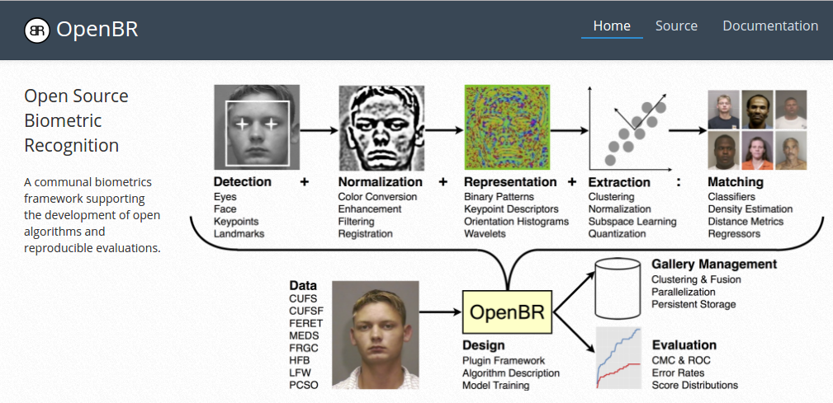
Решение

Slide 4
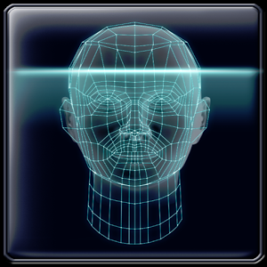
Распознавание
$ br -algorithm FaceRecognition -enrollAll -enroll ../data/MEDS/img 'meds.gal'
def main():
for i in range(1, GALS_COUNT+1):
command = ['br', '-algorithm', 'FaceRecognition', '-enrollAll', '-enroll', 'images%d'%i, 'gals/%d.gal'%i]
print subprocess.check_output(command)

Slide 5

Сравнение
$ br -algorithm FaceRecognition -compare meds.gal ../data/MEDS/img/S001-01-t10_01.jpg match_scores.csv
GALS_COUNT = 10
def main():
photo = sys.argv[1]
for i in range(1, GALS_COUNT+1):
command = ['br', '-algorithm', 'FaceRecognition', '-compare', 'gals/%d.gal'%i, photo, 'matches/%d.csv'%i]
print subprocess.check_output(command)

Slide 6
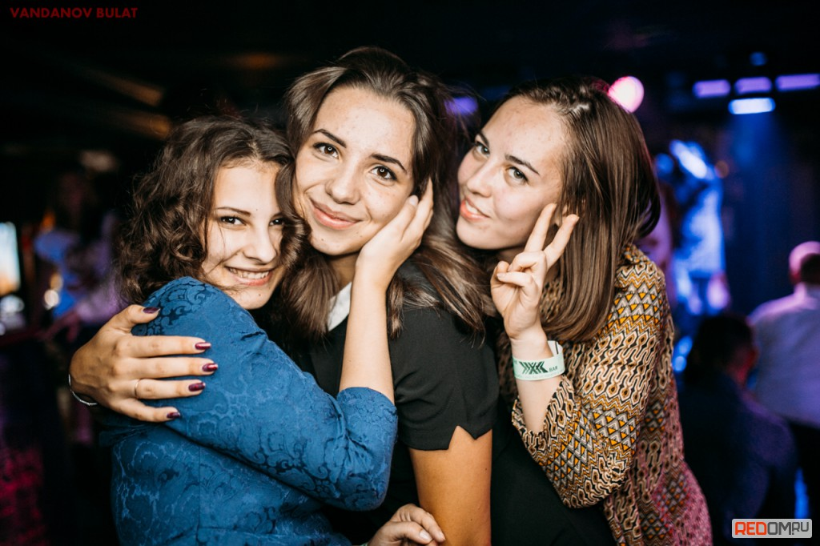
Нахождение ближайшей
Находим фото с наибольшим коэффициентом

